Slide 1
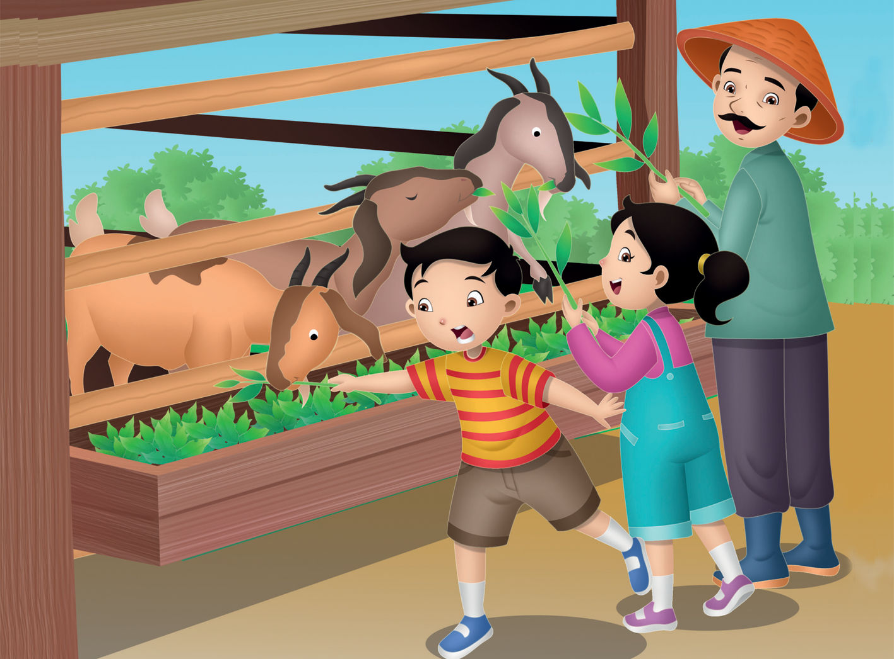
TEMA
Benda, Hewan, dan
Tanaman di Sekitarku

Slide 2
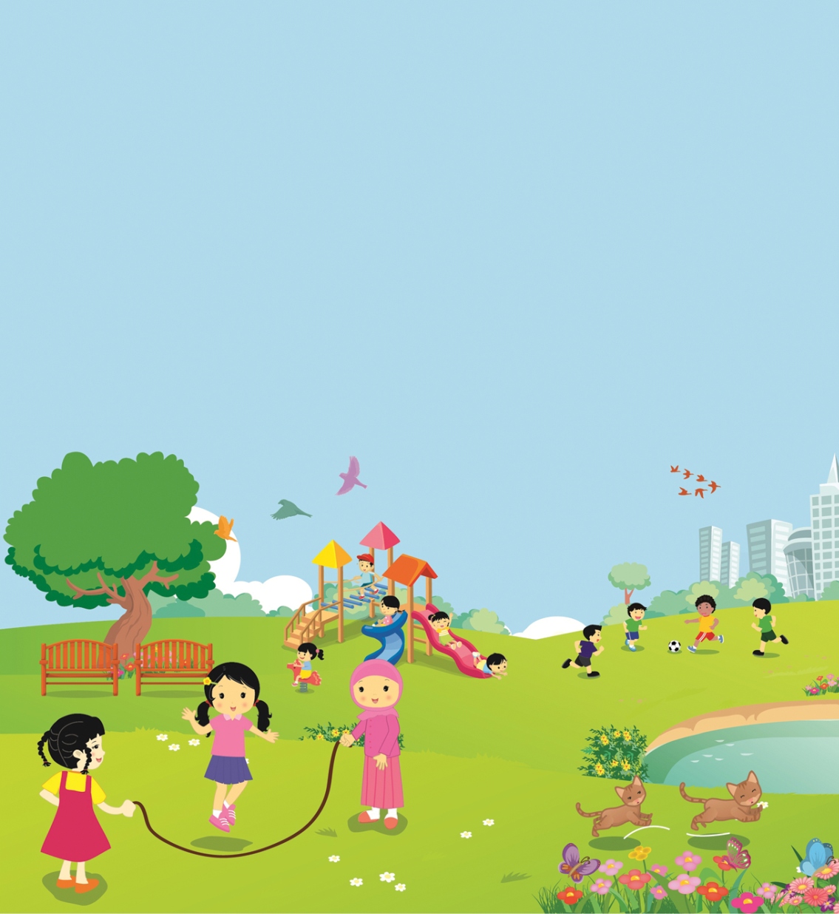
Subtema 1
Benda Hidup
dan Benda Tak
Hidup
Amatilah gambar berikut!
Manakah yang termasuk makhluk hidup?
Manakah yang termasuk benda tak hidup?

Slide 3
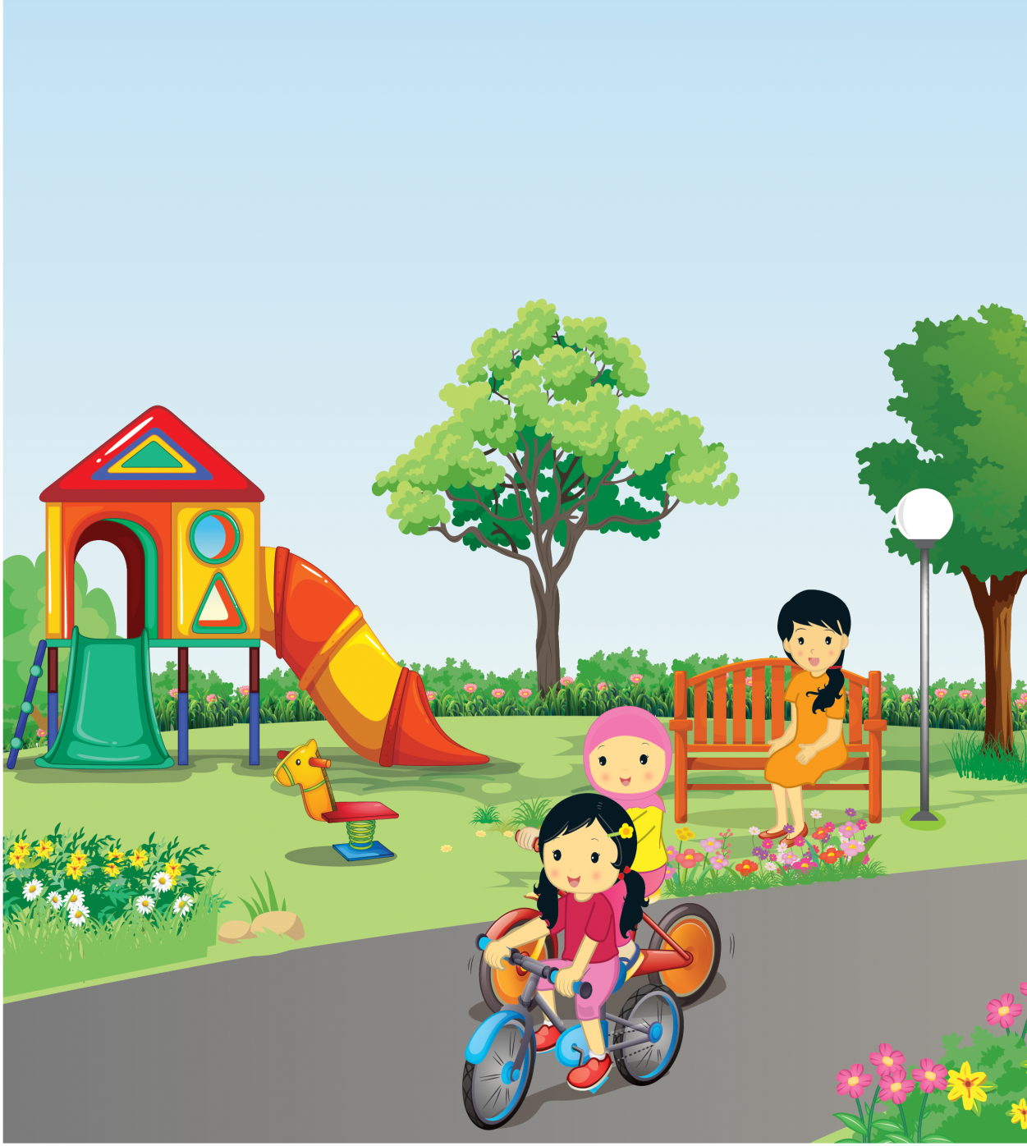
Nina dan Deli bermain di taman bermain.
Mereka naik sepeda berkeliling taman.
Ayo Mengamati
Coba perhatikan gambar berikut!
Tuliskan huruf H jika termasuk benda hidup!
Tuliskan huruf T jika termasuk benda tak hidup!
Tuliskan pada kotak yang tersedia!

Slide 4
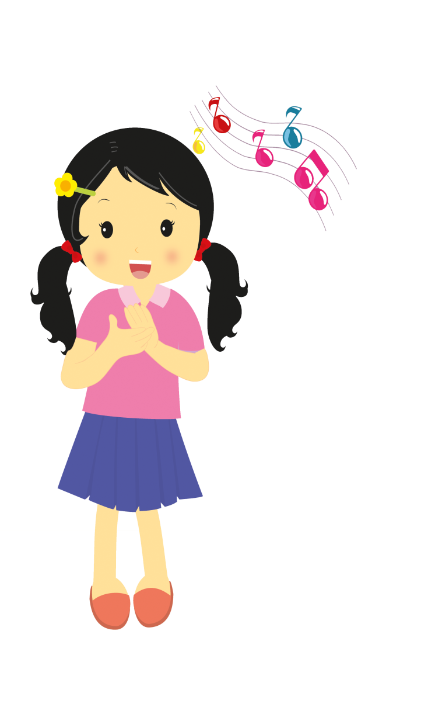
Ayo Bernyanyi
Ayo, menyanyikan lagu tentang kebun bunga!
Nyanyikan sesuai panjang pendek bunyi!
^{Lihat Kebunku}
^{Ciptaan: Ibu Sud}
^{Lihat kebunku}
* __ * * __
^{Penuh dengan bunga}
* * * * * __
^{Ada yang putih}
* __ * * __
^{Dan ada yang merah}
* * * * * __
^{Setiap hari}
* __ * * __
^{Ku siram semua}
* * * * * __
^{Mawar melati}
* __ * * __
^{Semuanya indah}
* * * * * __
Keterangan:
* bunyi pendek
__ bunyi panjang
https://www.youtube.com/results?search_query=instruent+keubnku

Slide 5
Ayo Mengamati
Coba perhatikan benda-benda di sekolahmu!
Manakah yang termasuk benda hidup?
Manakah yang termasuk benda tak hidup?
Tuliskan pada tabel di bawah ini di bukumu!
Benda hidup
Benda tak hidup

Slide 6
Ayo Peragakan
Lambang garuda termasuk benda tak hidup.
Coba perhatikan perisai pada burung garuda!
Terdapat lambang sila-sila Pancasila.
Misalnya, lambang sila keempat.
Lambang sila keempat adalah kepala banteng.
Bunyi sila keempat Pancasila:
Kerakyatan yang dipimpin oleh hikmat kebijaksanaan dalam permusyawaratan/perwakilan.
Bacalah bunyi sila keempat Pancasila di depan kelas!
Lakukan dengan percaya diri dan suara yang lantang!

Slide 7
Ayo Berlatih
Kerjakan soal-soal di bawah ini!
1.
Hubungkan gambar sesuai kelompoknya!
benda hidup
benda tak hidup
2.
Perhatikan lirik lagu berikut!
Sayang Semuanya
Ciptaan: Pak Kasur
Satu satu aku sayang ibu
Dua dua juga sayang ayah
Tiga tiga sayang adik kakak
Satu dua tiga sayang semuanya
Berilah tanda * pada bagian
lagu yang dinyanyikan pendek
atau __ pada bagian yang
dinyanyikan panjang!

Slide 8
Apakah aku bisa memahami kosakata tentang benda hidup
dan benda tak hidup?
Apakah aku bisa membedakan bunyi panjang dan bunyi
pendek?
Apakah aku bisa membaca bunyi sila keempat Pancasila?

